Slide 1
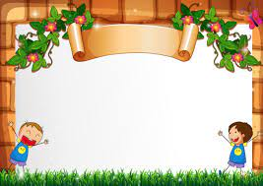
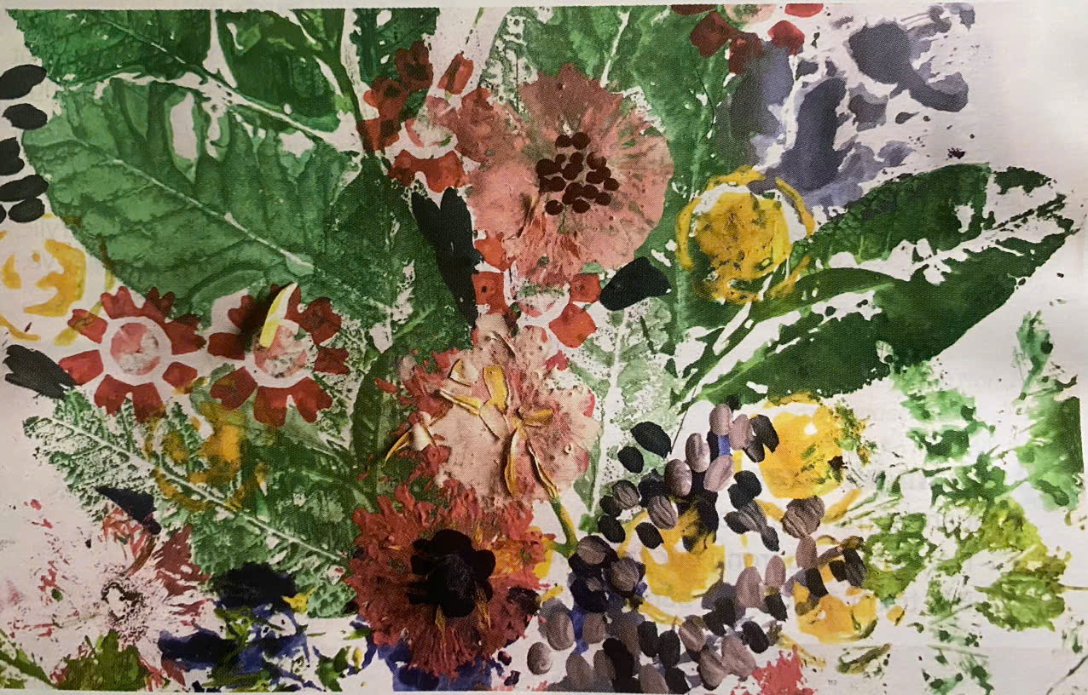
Tiết 5: Bài 3 TRANH IN HOA, LÁ (Tiết 1)

Slide 2
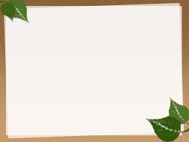
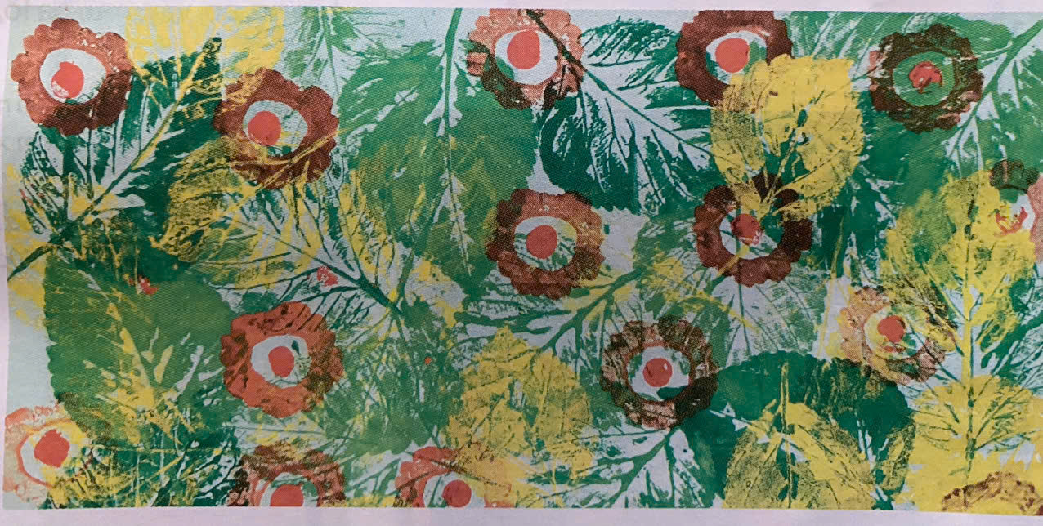
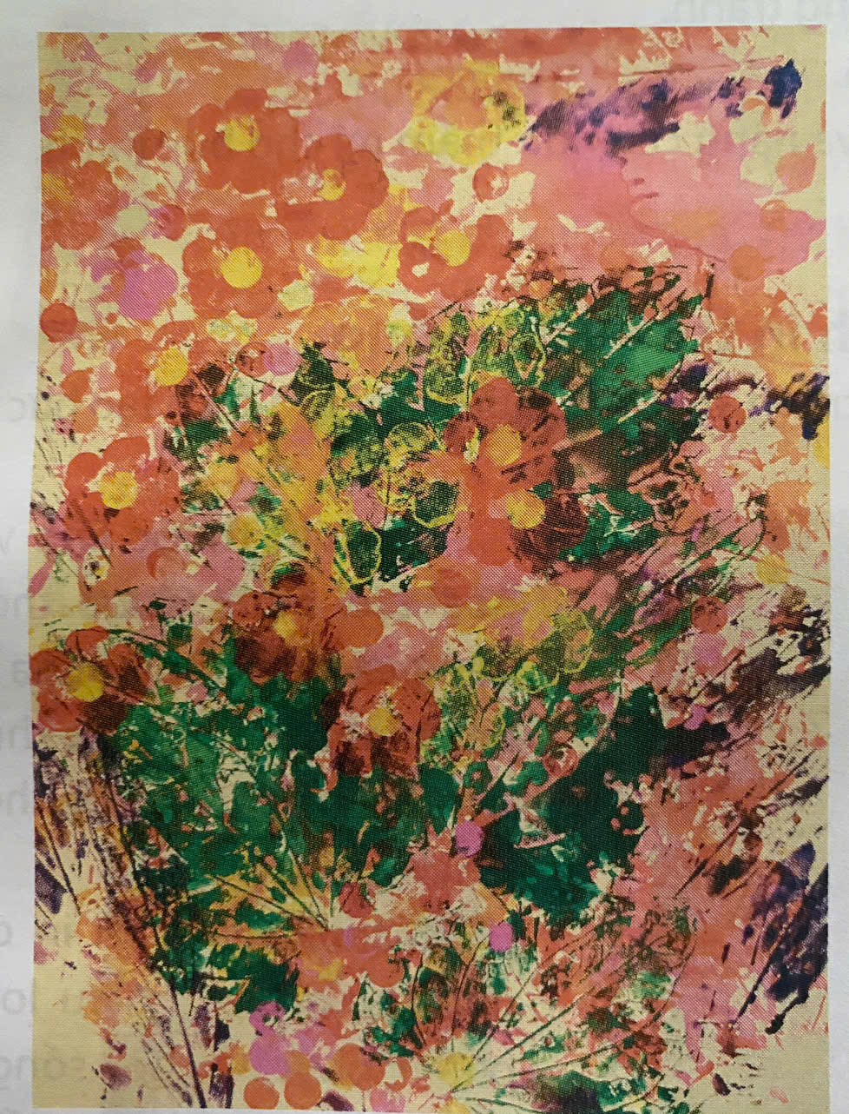
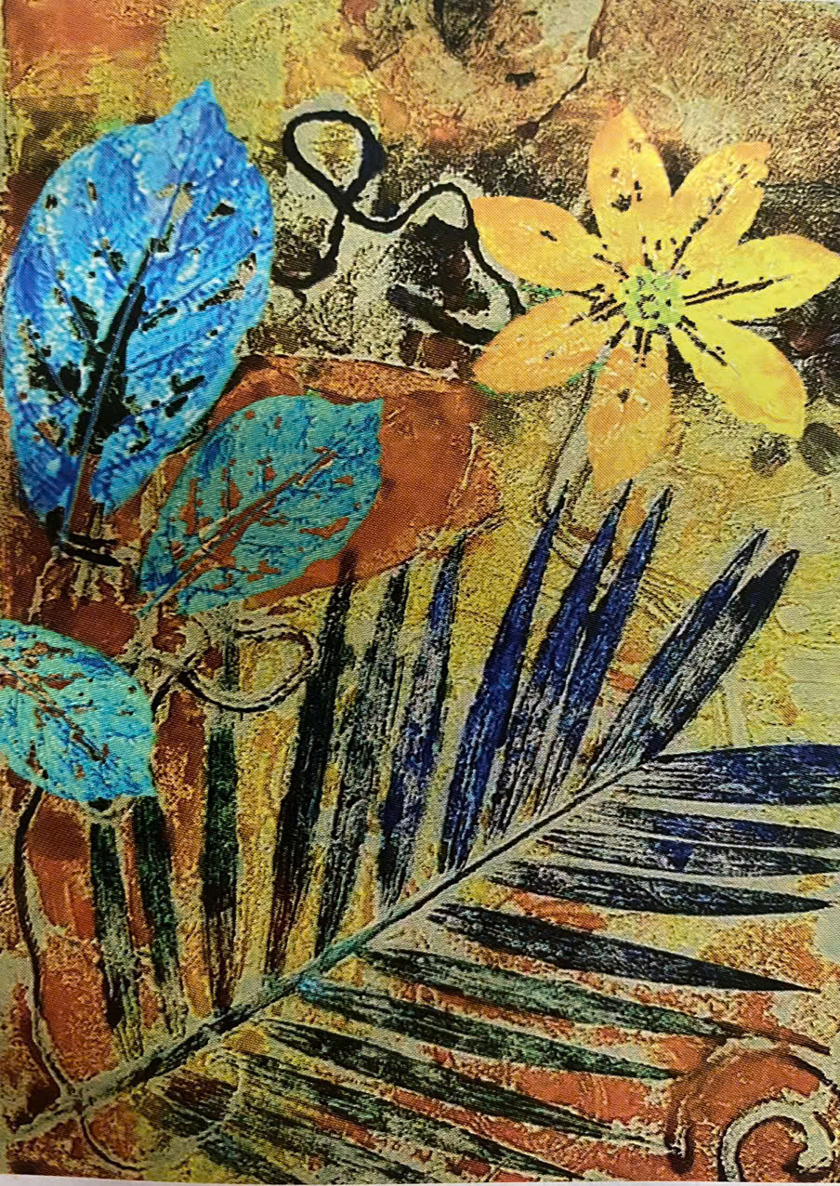
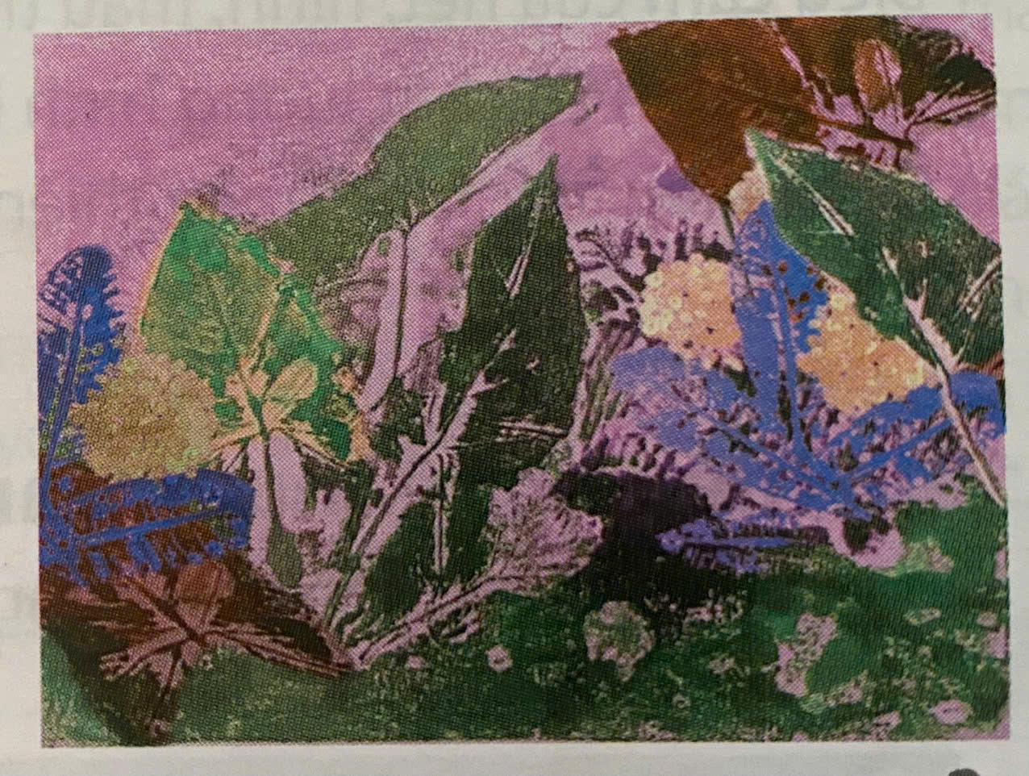
Tiết 5: Bài 3 TRANH IN HOA, LÁ (Tiết 1)
IV. Trưng bày sản phẩm và chia sẻ
Đào Xuân, màu gouache của Minh Hiếu (Hà Nội)
Vườn xuân, màu gouache của Nhân Phẩm (Trà Vinh)
Hoa, lá mùa Thu, màu gouache của Phương Phuong (HN)
Khóm cây ráy, màu gouache của Thanh Ngọc (HCM)

Slide 3
Tiết 5: Bài 3 TRANH IN HOA, LÁ (Tiết 1)
IV. Trưng bày sản phẩm và chia sẻ
Quan sát các tác phẩm của bạn và nêu cảm nhận!
- Biểu cảm của nét, hình, màu trong tranh!
- Kĩ thuật in và chất lượng in hình!

Slide 4

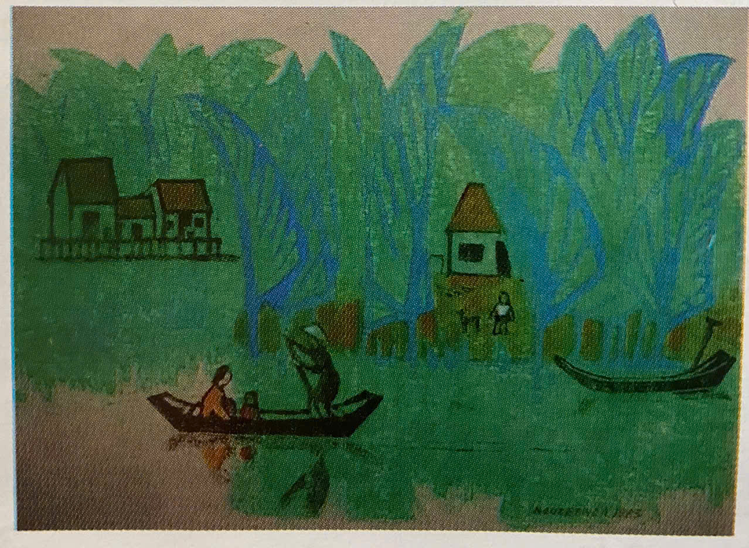
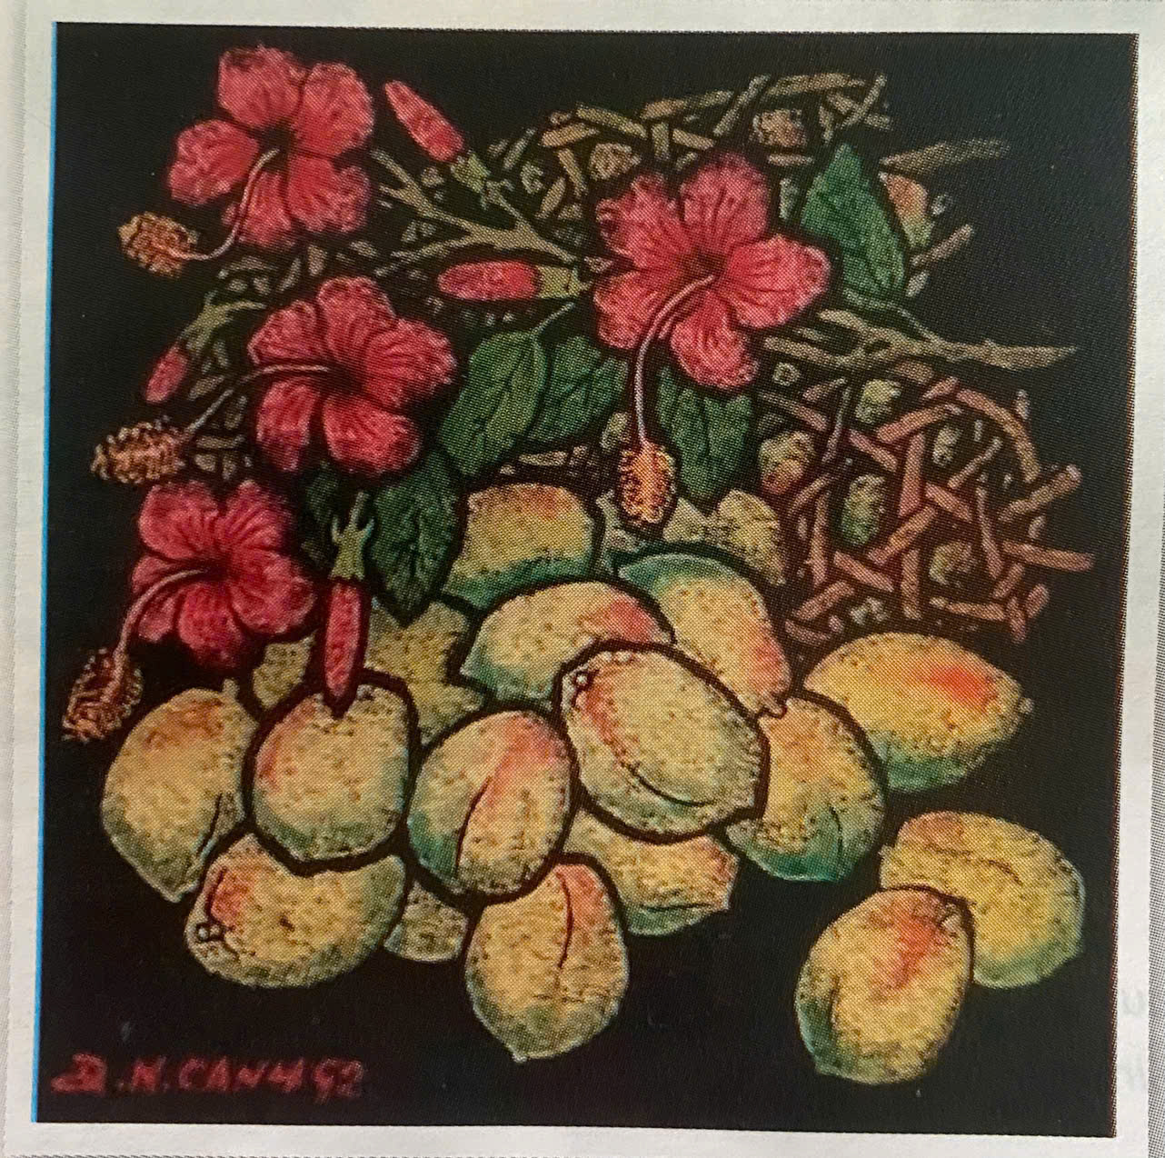
Tiết 5: Bài 3 TRANH IN HOA, LÁ (Tiết 1)
V. Tìm hiểu nghệ thuật tranh in trong đời sống
Tranh in thuộc lĩnh vực đồ họa tạo hình, được thực hiện bằng cách dán tiếp đưa chấm, nét, hình vào khuôn in đưa lên mặt giấy, vải để thực hiện ý tưởng cua họa sĩ.
Hình in có thể ứng dụng trên nhiều sản phẩm trong đời sống như: Vải, giấy gói hang, giấy dán tường, áo, mũ, ba lô v.v…

Slide 5
Tiết 5: Bài 3 TRANH IN HOA, LÁ (Tiết 1)
V. Tìm hiểu nghệ thuật tranh in trong đời sống
Dừa nước Bến Tre, 1985, in khắc gỗ màu
của Phạm Thị Nguyệt Nga
Đào Sa Pa, 1992, in thạch cao màu của Dường Ngọc Cảnh
Kĩ thuật in đồ họa được sử dụng khá phổ biến trong đời sống; có thể in tạo ra các tác phẩm mĩ thuật, có thể in vào các sản phẩm để tạo lên giá trị cao hơn và có tính thẩm mĩ cho sản phẩm

